Slide 1

Campus Coari
Avaliação 2015
17 de dezembro

Slide 2
Agenda Avaliação:
Apresentação das extrações do Sistema de Gestão de Demandas com as seguintes situações:
Planejadas e executadas
Não planejadas e executadas
Planejadas e não executadas
Gráfico comparativos de planejadas e não planejadas
Gráfico comparativo de situações novas, em andamento e concluída.
www.ifam.edu.br

Slide 3
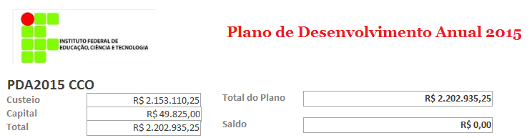
CAMPUS COARI
Fonte: SGD dez/2015
www.ifam.edu.br

Slide 4
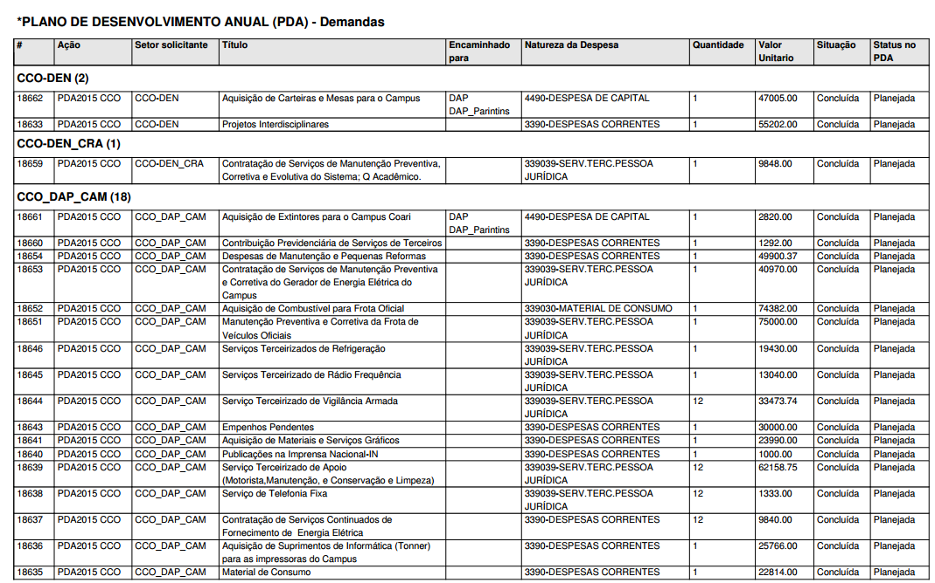
CAMPUS COARI
www.ifam.edu.br

Slide 5
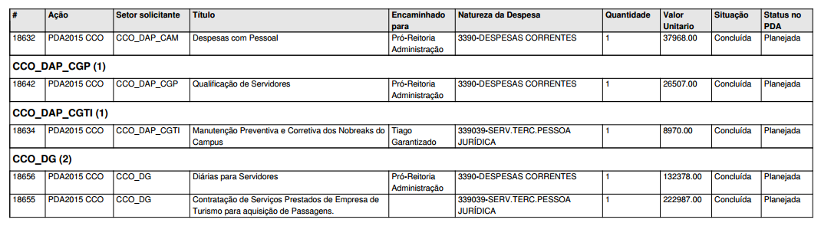
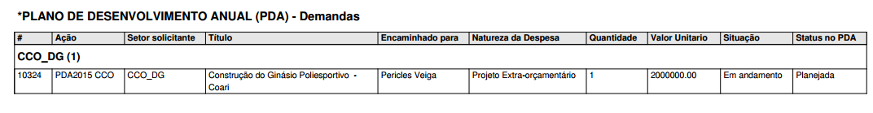
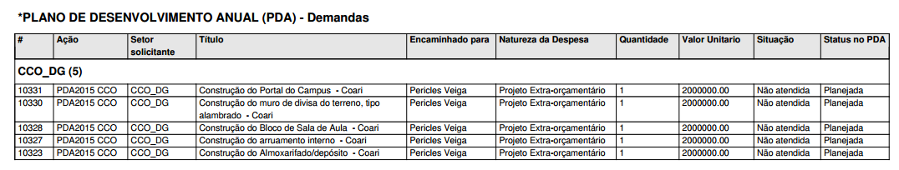
CAMPUS COARI
www.ifam.edu.br

Slide 6
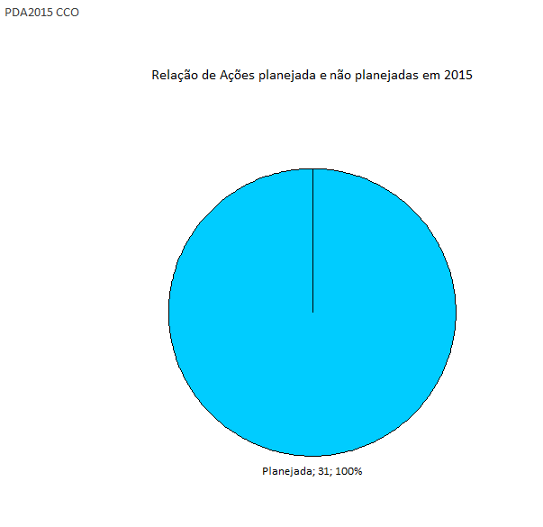
CAMPUS COARI
www.ifam.edu.br

Slide 7
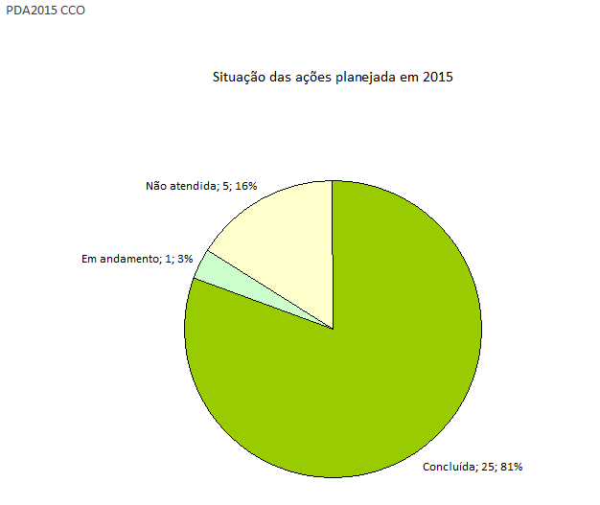
CAMPUS COARI
www.ifam.edu.br

Slide 8
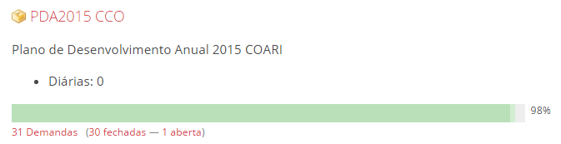
CAMPUS COARI
Esse indicador considera demandas planejadas e não planejadas, também considera situações em andamento e nova como abertas
www.ifam.edu.br

Slide 9
PONTOS FORTES:
PLANEJAMENTO: 01 servidor (2016)
MAIS SERVIDORES NOS SETORES;DAP, CGP, DEPEX, COEX, CHEFIA DE GABINETE, DG.
TREINAMENTO E CAPACITAÇÃO;
COMUNICAÇÃO INTEGRADA: rádio frequência, reunião de coordenações;
QUALIFICAÇÃO: 3 doutores, 5 doutorandos, 15 mestres, 5 mestrandos;
PAES;
ROTA ESCOLAR;
FÓRUM DE GESTORES:IFAM,UFAM,UEA;
www.ifam.edu.br

Slide 10
PONTOS FRACOS( MELHORIAS):
PLANEJAMENTO INTEGRADO ENSINO, PESQUISA E EXTENSÃO;
AVALIAÇÃO E CONTROLE DE PRODUTIVIDADE DOS SERVIDORES;
CONSELHO EDUCACIONAL DO CAMPUS;
MERENDA ESCOLAR;
www.ifam.edu.br

Slide 11
AMEAÇAS:
DESCONTINUIDADE DE REPASSE FINANCEIRO;
CONTINGENCIAMENTO;
EVASÃO ; Proeja e Subsequente;
SERVIDORES NÃO COMPROMETIDOS COM O DESENVOLVIMENTO DO IFAM;
QUALIDADE DA MALHA VIÁRIA DO MUNICÍPIO;
LOGÍSTICA; ENTREGA DE MATERIAL COMO EXEMPLO.
www.ifam.edu.br

Slide 12
OPORTUNIDADES:
PARCERIAS INSTITUCIONAIS:FÓRUM DE GESTORES;
CRIAÇÃO DO SETOR DE PROJETOS: FOCAR EM EDITAIS;
INSTALAÇÃO DA INCUBADORA;
CONSOLIDAÇÃO DA PARCERIA COM A PETROBRAS;
AÇÕES DE INTEGRAÇÃO DA GESTÃO PELA REITORIA: REITORIA ITINERANTE;
INTERAÇÃO COM OUTROS CAMPI, VISANDO A COLABORAÇÃO MÚTUA.
www.ifam.edu.br

Slide 13
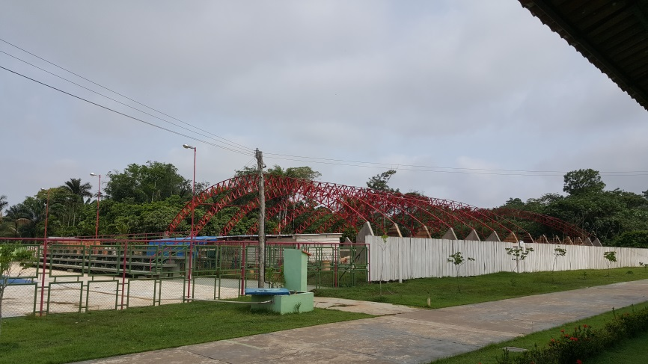
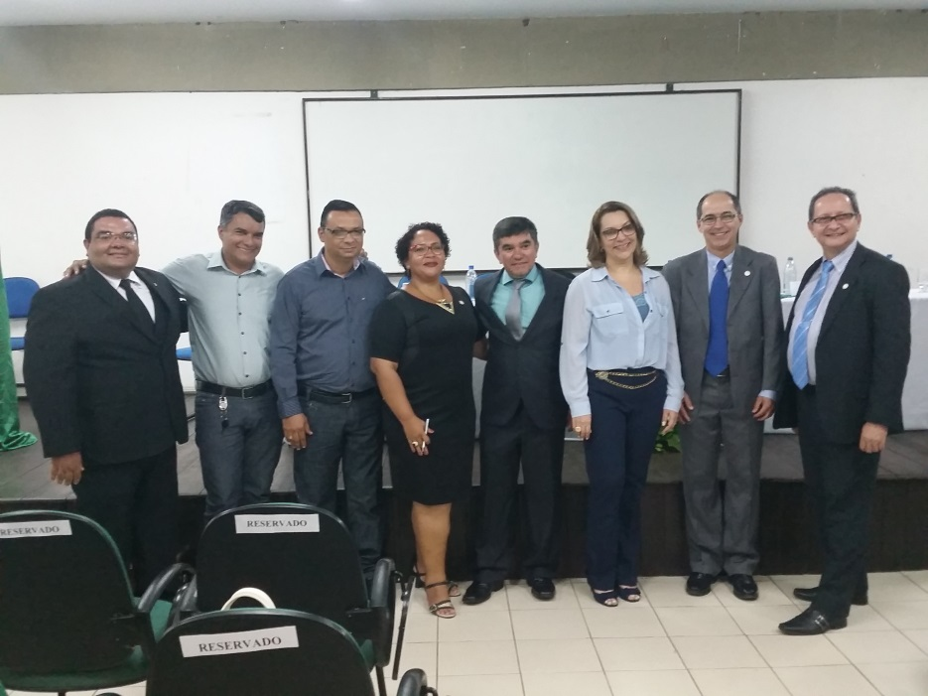
www.ifam.edu.br

